Slide 1
муниципальное бюджетное общеобразовательное учреждение
«Средняя общеобразовательная школа №3»
Дошкольное отделение «Одуванчик» г. о Мытищи Московская область
ПРОЕКТ ПРЕДШКОЛА-
СТАНДАРТ ДЕТСКОГО САДА
в образовательном комплексе

Slide 2
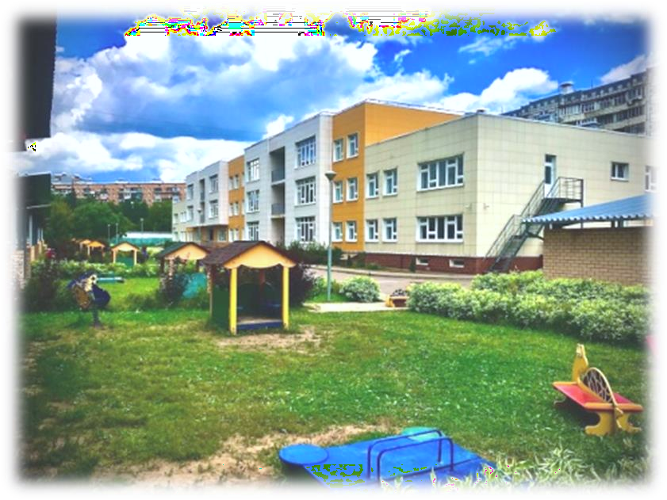
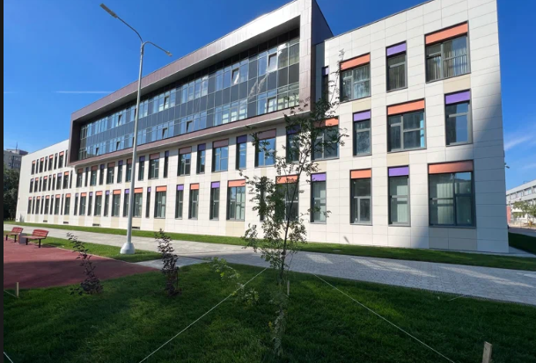
ПРОЕКТ ПРЕДШКОЛА
СТАНДАРТ ДЕТСКОГО САДА в образовательном комплексе
Муниципальное бюджетное дошкольное образовательное учреждение
детский сад № 74 «Одуванчик»
функционирует с 2015 г.
141007, Россия, Московская область, г. Мытищи, ул. Академика Каргина, стр. 40
С 01.04.2023 г. учреждение реорганизовано в формате присоединения к МБОУ «СОШ № 3» (постановление Администрации г.о. Мытищи
от 11.11.2021 № 4876)
141009, Россия, Московская область, г.о. Мытищи, г. Мытищи, Академика Каргина д. 36, корп. 2

Slide 3
ПРОЕКТ ПРЕДШКОЛА
СТАНДАРТ ДЕТСКОГО САДА в образовательном комплексе
Количество групп – 17
Общее количество воспитанников – 504
Детей подготовительных к школе групп - 138
Укомплектованность педагогами – 95%
Количество – 38 человек
Заместитель директора по организации дошкольного образования – 1
Старший воспитатель - 1
Воспитатели – 28
Музыкальный руководитель – 2
Инструктор по физкультуре – 2
Учитель-логопед – 3
Педагог-психолог - 1
БК-без категории
I К – 1 категория
ВК – Высшая категория

Slide 4
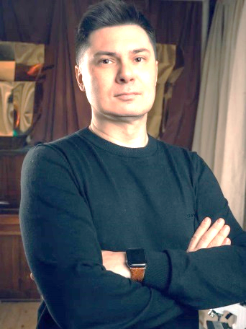
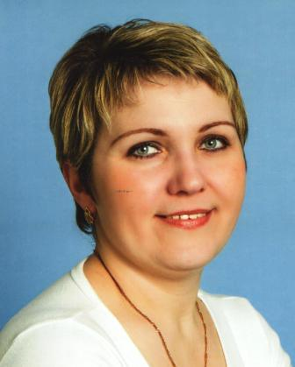
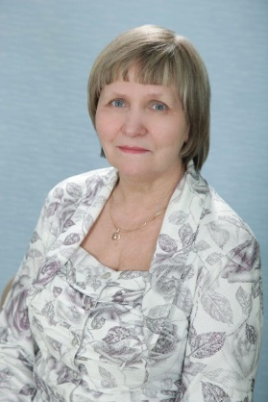
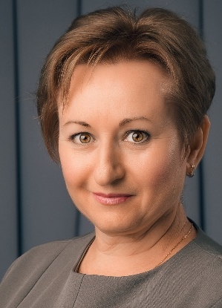
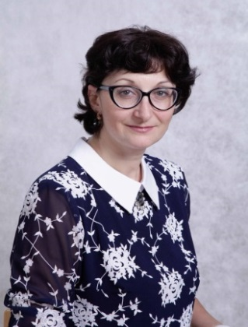
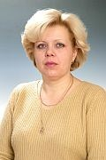
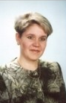
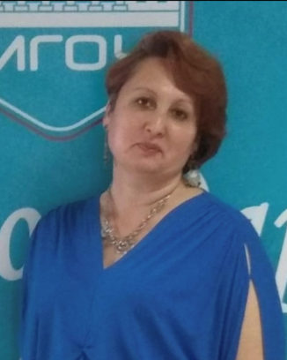
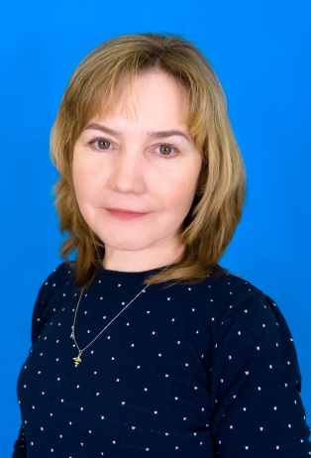
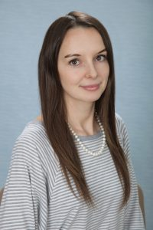
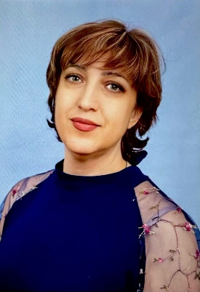
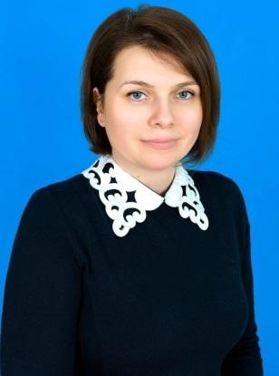
ПРОЕКТ ПРЕДШКОЛА
СТАНДАРТ ДЕТСКОГО САДА в образовательном комплексе
Заместитель директора
по организации дошкольной
работы
Минулина Н.Н.
Директор
МБОУ СОШ № 3
Волков И.И.
РАБОЧАЯ ГРУППА
Методист
Чупеева Н.В.
Учитель
Исаева И.Н.
Учитель-логопед
Артемьева Ю.М.
Учитель
Иванова Т.А.
Учитель
Комракова О.Н.
Воспитатель
Бакиева Г.А.
Воспитатель
Петрова Е.В..
Воспитатель
Лапшинова Н.В.
Воспитатель
Гранковская Н.В.
Воспитатель
Агаджанова Н.В.

Slide 5
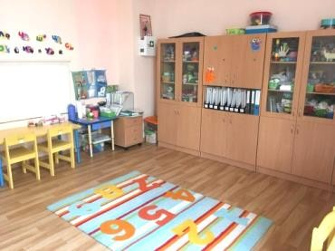
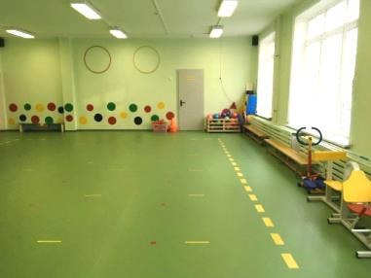
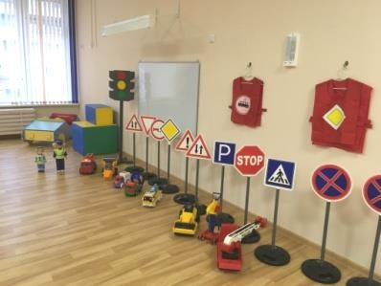
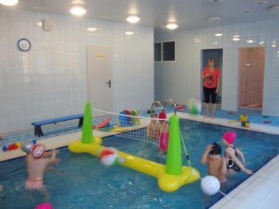
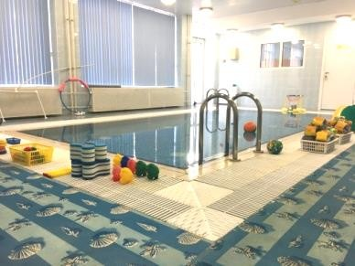
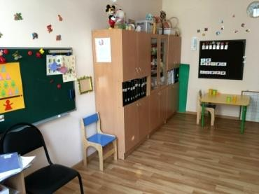
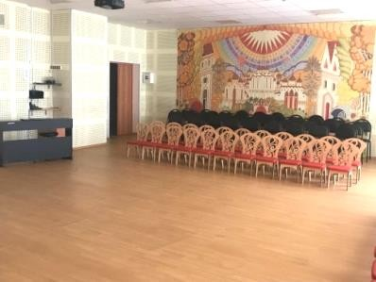
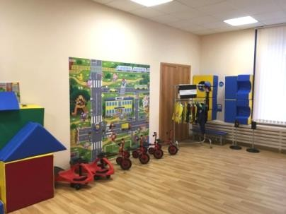
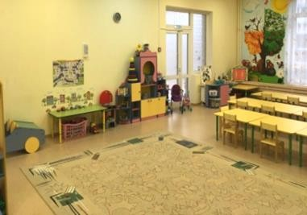
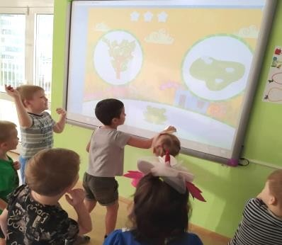
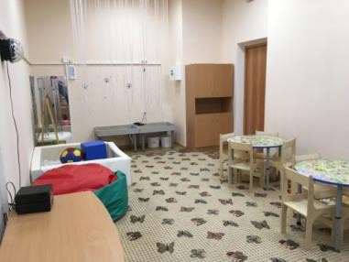
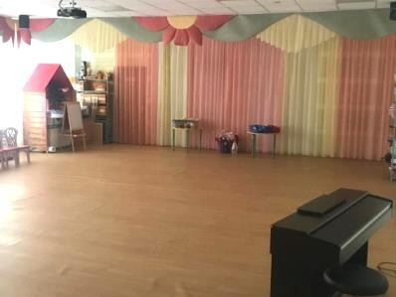
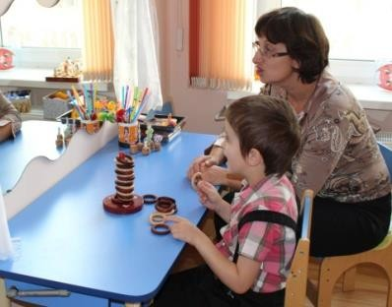
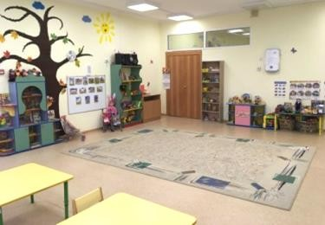
ПРОЕКТ ПРЕДШКОЛА
СТАНДАРТ ДЕТСКОГО САДА в образовательном комплексе
РАЗВИВАЮЩАЯ ПРЕДМЕТНО-ПРОСТРАНСТВЕННАЯ СРЕДА

Slide 6
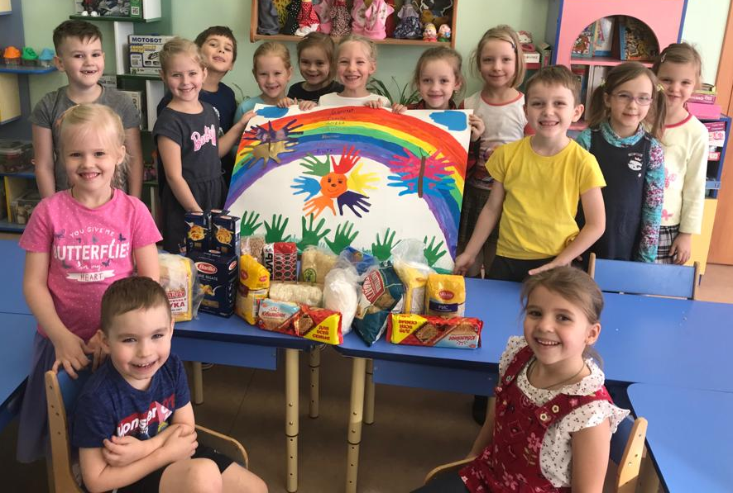
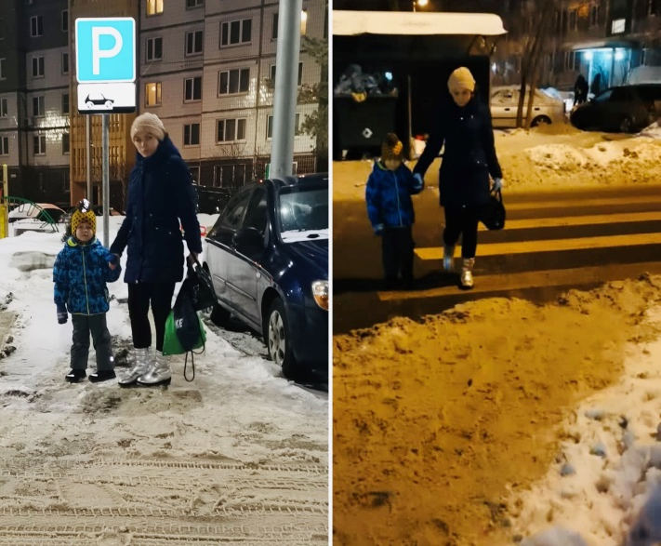
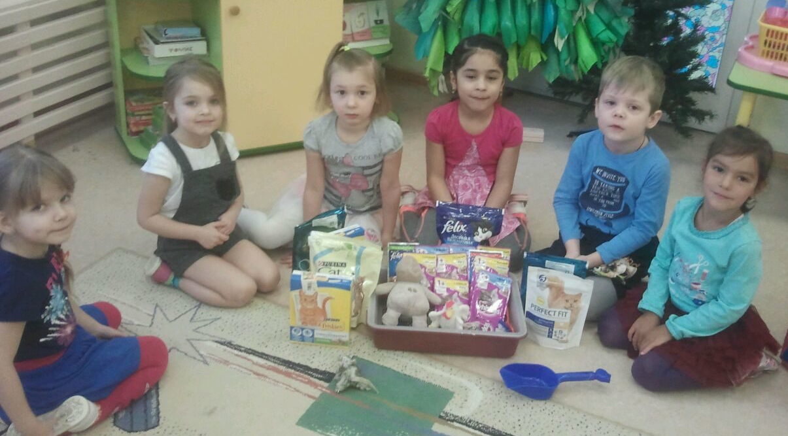
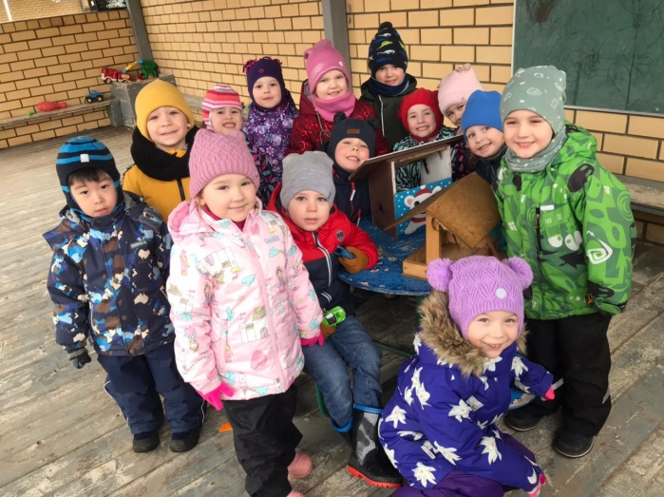
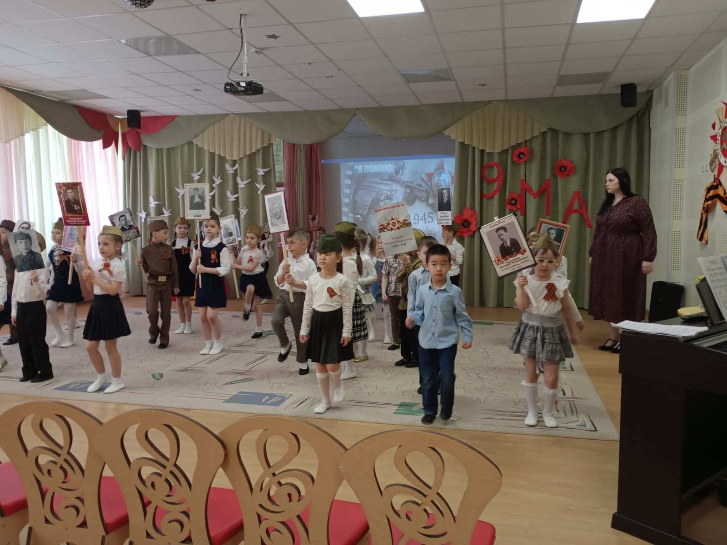
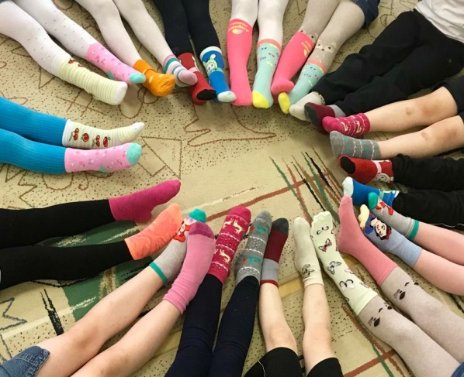
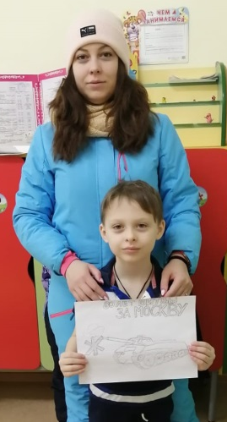
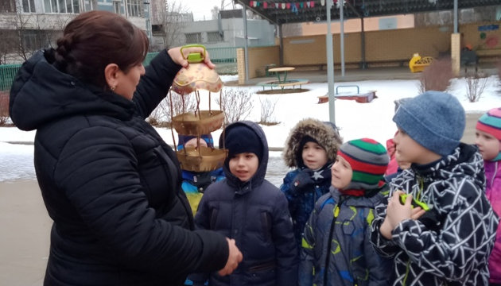
ПРОЕКТ ПРЕДШКОЛА
СТАНДАРТ ДЕТСКОГО САДА в образовательном комплексе
Социально-значимые проекты
Социально-значимые проекты
Покормите птиц зимой
Эко- марафон «Сдай макулатуру- спаси дерево»
Братья наши меньшие
Помним, гордимся!
Водители, вы тоже родители!

Slide 7
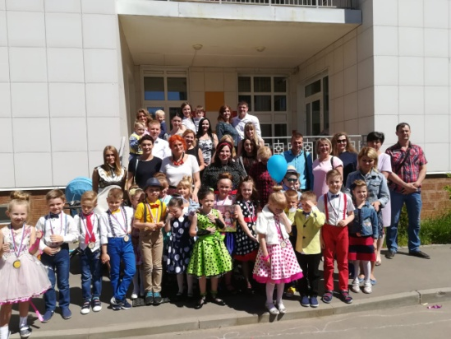
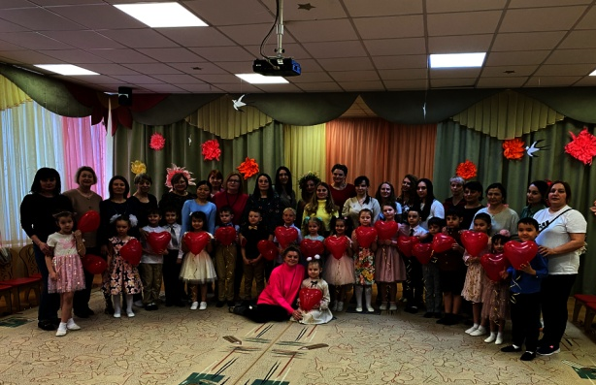
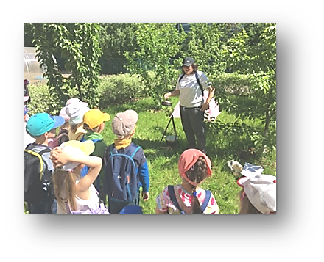
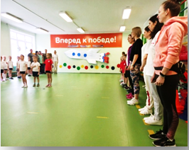
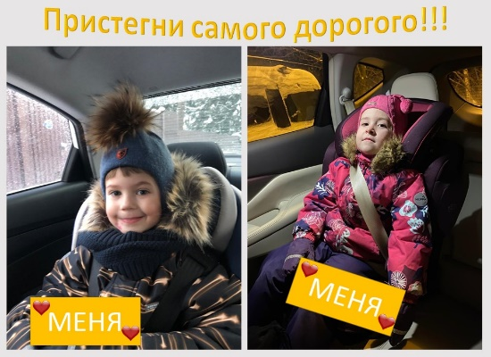
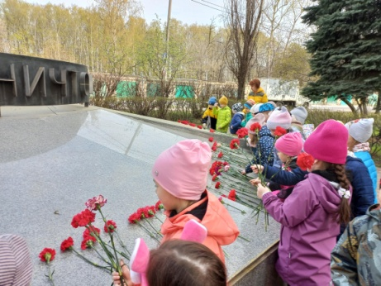
ПРОЕКТ ПРЕДШКОЛА
СТАНДАРТ ДЕТСКОГО САДА в образовательном комплексе
ВЗАИМОДЕЙСТВИЕ С РОДИТЕЛЯМИ
Мероприятия:
Праздничные утренники
Физкультурные досуги
Акции по БДД
Посещение мемориального
Комплекса
Туризм

Slide 8
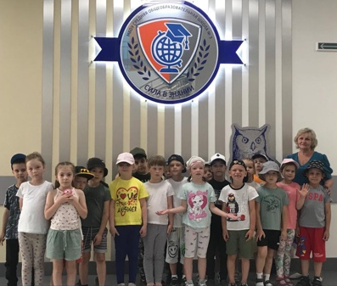
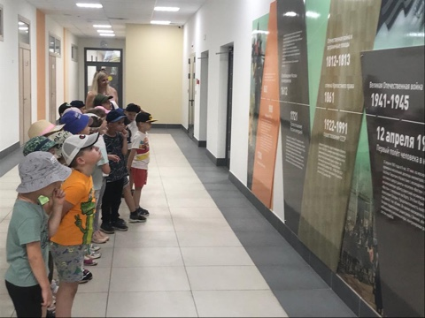
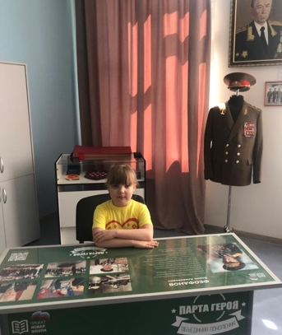
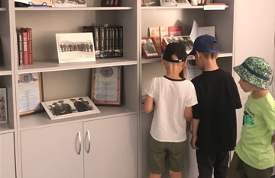
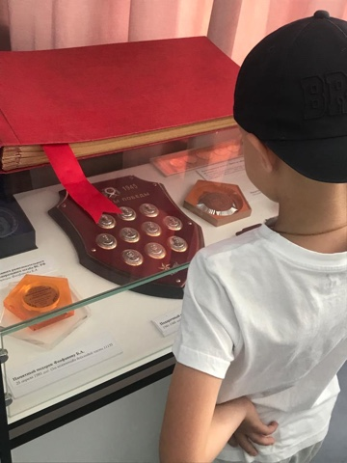
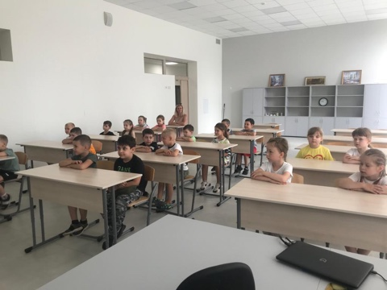
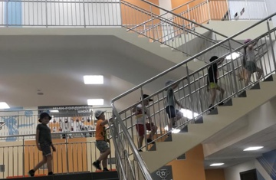
ПРОЕКТ ПРЕДШКОЛА
СТАНДАРТ ДЕТСКОГО САДА в образовательном комплексе
Сотрудничество дошкольных групп с начальной школой
Мероприятия:
Мастер-классы
Акции
Экскурсии
Спортивные мероприятия

